Slide 1

LOGO
零基础 Python 入门
-- xxx
互联网新技术在线教育领航者

Slide 2

第 LOGO 一 讲
程序设计基础
--Python 开发环境配置 (2)
互联网新技术在线教育领航者

Slide 3



Python 的运行方式
运行方式
1. 交互式
•
命令行输入指令
2. 文件式
•
通过 IDE 编写 .py 文件
•
IDE: IDLE 适用于小规模的项目，大规模的项目开发可选择 PyCharm
https://www.jetbrains.com/pycharm/
互联网新技术在线教育领航者

Slide 4
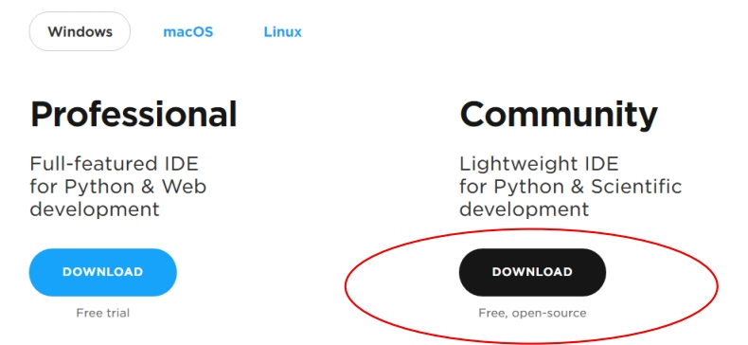
Python 的运行方式
PyCharm 配置
• 下载
https://www.jetbrains.com/pycharm/
互联网新技术在线教育领航者

Slide 5
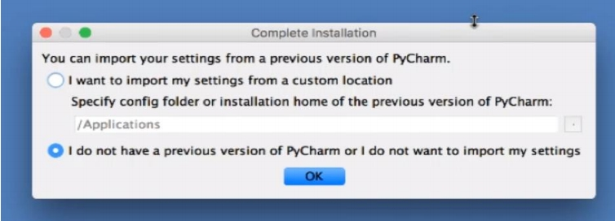
Python 的运行方式
PyCharm 配置
• 启动
互联网新技术在线教育领航者

Slide 6
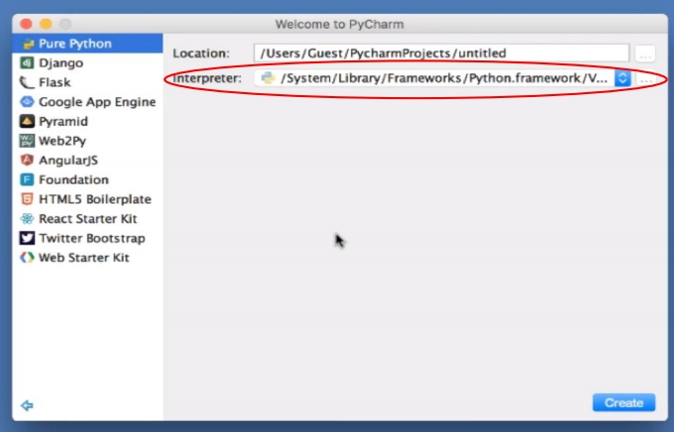
Python 的运行方式
PyCharm 配置
• 新建项目， 选择 Python 的安装路径
互联网新技术在线教育领航者

Slide 7
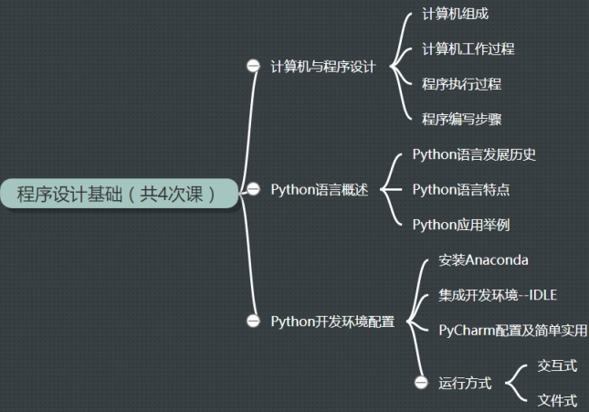
Python 的运行方式
第一讲 小结
互联网新技术在线教育领航者

Slide 8

Next?
• 第一个案例 – 汇率兑换
互联网新技术在线教育领航者

